Slide 1
EĞİTİMDE YENİ YÖNELİMLER
Yard. Doç. Dr. Deniz Özcan

Slide 2
“Bilginin en önemli özelliği insanların kendileri tarafından yapılandırılmasıdır.”
“Bir şeyi bilen onu açıklayabilendir”

Slide 3
Bilimsel ve akılcı düşünme becerisine sahip,
Araştırmacı ve sorgulayıcı,
Bilgiyi ezberleyen değil, bilgiye ulaşabilen,
Bu bilgiyi kullanıp paylaşabilen,
İletişim kurma becerilerine sahip,
Teknolojiyi etkin kullanabilen,
Yaratıcı, üretken,
Takım çalışmasına yatkın,
Problem çözme becerilerine sahip,
Öğrenmeyi öğrenmiş birey....

Slide 4
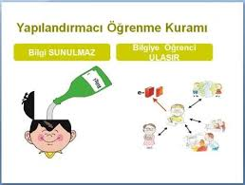

Slide 5
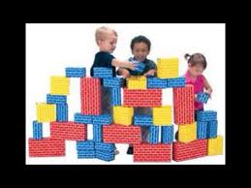
Bu terim bilginin öğrenci tarafından yapılandırılmasını ifade eder. Her öğrenci öğrenirken, anlamı, bireysel ve sosyal olarak yapılandırır.

Slide 6
Esasen öğrenme dediğimiz şey, anlamlandırma ya da anlam yapılandırma sürecidir.

Slide 7
Öğretme değil öğrenme ön plandadır.
Öğrencinin özerkliği ve girişimciliği cesaretlendirilir.
Öğrencide öğrenme istek ve amacı yaratmak önemlidir.
Öğrenci bilgiyi sorgulamalıdır.

Slide 8
Öğrenmede yaşantı önemli yer tutar.
Öğrencinin doğal merakı desteklenmelidir.
Öğretmen öğrencinin sadece NE öğrendiği ile değil, NASIL öğrendiği ile de ilgilenmelidir.
Öğrenmede tahmin etme, yaratma ve analiz önemli yer tutar.

Slide 9
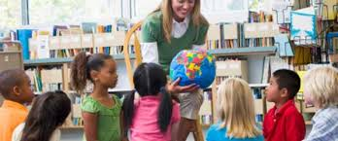
YAPILANDIRMACI YAKLAŞIM İLKELERİ

Slide 10
ÖĞRENME AKTİF BİR SÜREÇTİR
Öğrenme, dışarıda var olan bilginin pasif bir şekilde kabullenişi değildir.
Öğrenci sürekli bir şeyler yapma ihtiyacındadır ve öğrenme, öğrencinin sürekli çevresi ile meşgul olmasını gerektirir.

Slide 11
İNSANLAR ÖĞRENİRKEN, ÖĞRENMEYİ ÖĞRENİR
Öğrenme hem anlam yapılandırmayı hem de anlama sistemlerinin yapılandırılmasını içerir.
Yapılandırdığımız her anlam, benzer bir duruma uyan diğer durumlara daha iyi bir anlam verebilmemizi sağlar.

Slide 12
ANLAM OLUŞTURMANIN EN ÖNEMLİ EYLEMİ ZİHİNSELDİR
Anlam yapılandırma, akılda meydana gelir. Fiziksel hareketler deneyimler özellikle çocuklarda, öğrenme için gerekli olabilir fakat yeterli değildir.
Ellerimizi olduğu kadar zihnimizi de meşgul edecek etkinlikler yapmalıyız.

Slide 13
ÖĞRENME VE DİL İÇ İÇEDİR
Kullandığımız dil, öğrenmeyi etkiler. Araştırmacılar insanların öğrenirken kendi kendilerine konuştuklarını işaret etmişlerdir.

Slide 14
ÖĞRENME SOSYAL BİR ETKİNLİKTİR
Yapılandırmacı görüş, öğrenmenin sosyal yönünü kabul etmektedir. Etkileşimi ve bilginin kullanımını öğrenmenin önemli öğeleri olarak görür.

Slide 15
ÖĞRENME BAĞLAMSALDIR
Öğrendiklerimiz hayatımızın geri kalan kısımlarından kopuk olarak soyut bir düzlemde gerçekleşmez. Bildiklerimiz, inançlarımız, korkularımız ve önyargılarımız öğrenmemizi etkiler. Öğrenmemizi yaşantılarımızdan ayrı tutamayız.

Slide 16
ÖĞRENMEK İÇİN BİLGİYE İHTİYAÇ DUYARIZ
Yeni bilgiyi, üzerine inşa edeceğimiz önceki bilgilerden geliştirdiğimiz bazı yapılar olmaksızın özümsemek mümkün değildir.
Ne kadar biliyorsak o kadar öğreniriz.
Bu nedenle öğrenmesini istediğimiz kişilerin ön öğrenmesini harekete geçirerek işe başlamalıyız.

Slide 17
ÖĞRENME ZAMAN ALIR
Anlamlı öğrenme için fikirleri yeniden gözden geçirmeye, üzerinde iyice düşünüp taşınmaya, onlarla oynamaya ve onları kullanmaya gereksinim duyarız ve bu da zaman alır.

Slide 18
Yapılandırmacılığa Göre Hedefler
Yapılandırmacılığa dayalı olarak hedefler hazırlanırken, öğrenciler sürece dahil edilmelidir. Örneğin, bir ünitede kazandırılmak istenilen niteliklerin bir kısmını öğrenciler kendileri hazırlayabilir.

Slide 19
Yapılandırmacılıkta, bireyin kendi hedeflerini oluşturması da söz konusudur. Örneğin, bir öğretmen dersle ilgili hedefleri bir yere kadar belirler. Buna ek olarak, öğrenciler ilgi ve ihtiyaçlarına göre öğrenme hedefi oluşturma fırsatı verir.

Slide 20
Yapılandırmacılığa Göre İçerik
Yapılandırmacı anlayışı benimsemiş eğitimciler, öğrenenin içerikle etkileşimde bulunmasına ve onu anlamlandırmasına önem verirler. Öğrenenlerin ortak ilgilerinden yola çıkarak içerik düzenlemesi yapılır. Konular, önceden belirlenmiş bir şekle göre değil, öğrenenin bulunduğu bağlama göre düzenlenir.

Slide 21
Yapılandırmacılığa Göre Eğitim Durumları
Yapılandırmacılık açısından eğitim durumları ele alındığında, öğrenme ortamının en önemli özelliği süreç boyunca öğrenenin aktif olmasıdır

Slide 22
Bunun gerçekleşmesi için, öğrenme sürecinde problem çözme, işbirlikli öğrenme, tartışma, grup çalışmaları, projeler ve drama gibi etkinlikler uygulanabilir.

Slide 23
Öğrenme ortamlarında günlük hayattan örneklere ve etkinliklere yer verilmesi büyük önem taşımaktadır.
Örneğin, fen ve teknoloji dersinde enerji tasarrufunun yapılması için bir plan hazırlama etkinliği veya tarih dersinde yeni senaryolar oluşturma etkinlikleri düzenlenebilir.

Slide 24
Yapılandırmacılığa Göre Eğitim Durumları
1) Sonuçlardan çok, öğrencinin geçirmiş olduğu öğrenme süreci değerlendirmeye alınır.
2) Grup çalışmaları değerlendirme kapsamındadır.
3) Kullanılacak olan ölçme ve değerlendirme kriterleri öğretmen ve öğrencilerin ortak çalışmalarıyla belirlenir.

Slide 25
4) Başarı, öğrencinin yaptığı ödev, proje, rapor gibi çalışmalarla belirlenebilir.
5) Öğrencilerin dönem başındaki ve sonundaki gelişimleri, kişisel gelişim dosyaları yardımıyla değerlendirilebilir.
6) Öğretmen, yaptığı gözlemleri de dikkate alarak değerlendirme sürecini gerçekleştirir

Slide 26
ÇOKLU ZEKA KURAMI
GARDNER zekayı,
Problem çözme kapasitesi,
Problemlerin çözümü için farklı çözüm yolları üretebilme kapasitesi
Yaşadığı topluma değerli kültürel ürünler katma gücü olarak tanımlamaktadır.

Slide 27
Gardner’a göre;
“.......bütün çocuklar bu zekâ türlerine çeşitli düzeylerde sahip olarak doğarlar, bu zekâ türlerinden bazılarına daha çok eğilimleri olabilir.”
Zekâ türleri çeşitli yöntemlerle geliştirilebilir.

Slide 28
Zekanın tek bir boyutta olmadığını, aksine her bireyin farklı derecelerde, çeşitli zekalara sahip olduğunu öne sürer.
Bu kuramın temel ilkelerini yaratıcı biçimde kullanıp, her öğrencinin bireysel farklılıklarına değer veren ve bunları güçlendiren programlar hazırlayabilmeleri için olanak sağlar.

Slide 29
Zekanın gelişiminde destekleyici ve engelleyici çevresel etkenler :
1-Kaynaklara ulaşım şansı
2-Tarihsel, kültürel faktörler
3- Coğrafi faktörler
4-Ailesel faktörler
5-Durumsal faktörler

Slide 31
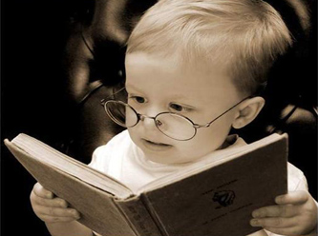
SÖZEL-DİLSEL ZEKA
Soyut ve simgesel düşünme ile, kavram oluşturma, dilbilgisi, şiir, hikaye yazma anlatma ve mizah gibi karmaşık olguları içeren dilsel yetenektir.
* Bir dilin temel işlemlerini kullanabilme yeteneği
* Okuma, yazma, dinleme ve konuşma ile iletişim sağlama
* Önceki bilgiyi anlama ve yeni bilgiye bağlama

Slide 32
MANTIKSAL-MATEMATİKSEL ZEKA
Bilimsel düşünme, objektif gözlem yapma, elde edilen verilerden sonuç çıkarma, yargıya varma ve hipotez kurma yetenekleri baskın özelliklerdir.

Slide 33
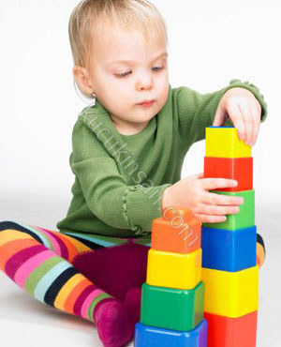
GÖRSEL-UZAMSAL ZEKA
Görme duyusu ve buna bağlı olarak şekiller tasarlama ve zihinde resimler yaratma yeteneğidir.
Bireyin objektif olarak gözlemleme ya da görsel ve uzaysal fikirleri grafiksel olarak sergileme kabiliyetlerini içerir. Bu zekaya sahip olan insanlar, renge, çizgiye, şekle, biçime, uzaya ve bu olgular arasındaki ilişkilere karşı aşırı duyarlıdırlar.

Slide 34
BEDENSEL-DUYUDEVİNİMSEL ZEKA
Vücudunu kullanarak (dans ve vücut dili), oyun oynayarak yada yeni bir ürün yaratarak duygularını ifade etme yeteneğidir.

Slide 35
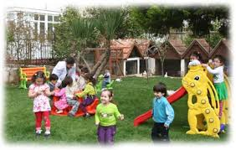
KİŞİLERARASI-SOSYAL ZEKA
Diğer insanlarla sözlü ve sözsüz iletişim kurma, grup içinde işbirliği içerisinde çalışma yetenekleridir.
Bireylerle iletişim kurma, onları anlama, ruh durumlarını ve yeteneklerini tanıma önemlidir.

Slide 36
İÇSEL- ÖZEDÖNÜK ZEKA
İnsanın kendi duygularını, duygusal tepkilerinin derecesini, kendi biliş bilgisi sürecini tanıma, kendi öz benliğini anlama ve başkalarına ifade etme yeteneğidir.

Slide 37
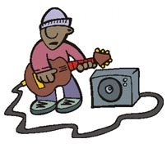
MÜZİKAL-RİTMİK ZEKA
Tonal ve ritmik kavramları tanıma ve kullanma; çevresel seslere, insan sesi ve müzik aletlerine karşı duyarlı olma yeteneğidir.
Çevredeki seslerden anlam çıkarma
Ses tonundan duygu durumunu kestirme,
Arabanın motor sesinden problemin ne olduğunu anlama bu zeka türüne girer.

Slide 38
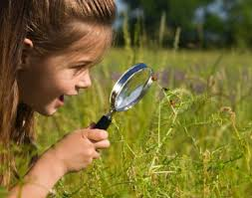
DOĞA ZEKASI
Gardner geliştirdiği çoklu zeka kuramına sonradan (1996’da) doğa zekasını da eklemiştir.
Doğa zekası; bölgesel ya da küresel çevre değişikliklerini açıklama, ev hayvanları,doğa hayatı,bahçe ve park ilgisi, teleskop ya da mikroskop kullanarak doğayı çekme davranışlarını kapsar.
Doğal çevreyi anlama, tanıma
Bitki ve hayvanların türlerini fark etme
Botanik ve zooloji, organik kimya, böcek bilimi,fotoğrafçılık, vb.

Slide 39
ZEKA ÇEŞİTLERİ | Genel Özellikleri | Öğrenme Yolları | İlgi Duydukları Meslekler
Sözel Zeka | Dilini etkili olarak kullanabilir. | Söyleyerek, dinleyerek, okuyarak ve görerek öğrenir. | Yazar, Şair, Öğretmen, Gazeteci, Politikacı, Avukat, Komedyen.
Mantık – Matematiksel Zeka | Sayılarla çalışmayı sever. Neden-sonuç ilişkisi kurarak yorumlamayı sever. | Sınıflayarak, sıralayarak ve soyutlayarak öğrenirler. | Bilim İnsanı, Mühendis, Matematikçi, Ekonomist , Muhasebeci, Bilgisayar Programcısı, Yargıç.
Görsel (Uzamsal) Zeka | Haritaları, çizelgeleri, filmleri kolay okurlar, anlarlar. | Görselleştirme (resim, film, sunu-slayt- vb..) ve hayal kurarak öğrenirler. | Ressam, Fotoğrafçı, Mühendis, Mimar, Gezgin.
Müziksel (Ritmik) Zeka | Melodileri, sesleri ve ritimleri severler. | Müzik eşliğinde, ritim ve melodiyle öğrenirler. | Şarkıcı, Besteci, Müzik Öğretmeni, Tiyatrocu.
Bedensel (Kinestetik) Zeka | Vücudunu ve ellerini ustalıkla kullanarak anlatmayı severler. | Dokunarak, yaparak ve hareket ederek öğrenirler. | Atlet, Dansçı, Aktör, Balerin, Balet, Pandomimci, Cerrah.
Kişiler Arası (Sosyal) Zeka | Çevresiyle ilişki kurmayı, işbirliği yapmayı ve empatiyi sever. | Paylaşarak, çevresindeki-lerle işbirliği yaparak ve karşılaştırarak öğrenirler | Öğretmen, Psikolojik danışman, Psikolog,, Politikacı, Doktor, İşadamı.
Kişisel (İçsel) Zeka | Kendi duygu ve düşüncele-rinin, yeterliklerinin farkına varabilmedir. | Kendi başlarına, kendi hızında, kişisel becerilerini kullanarak öğrenirler. Kendi başlarına çalışmayı, başarmayı severler. | Sanatçı, Din Adamı, Sosyal Hizmet Uzmanı, Psikoterapist
Doğa Zekası | Doğal kaynaklara ve çevreye ilgisi yüksektir. Bitki ve hayvanları tanır ve ilgilenir. | Araştırarak, gözlem yaparak, çevreyi, olayları gözlemleyip inceleyerek öğrenirler. | Ziraat Mühendisi, Arkeolog, Meteorolog, Biyolog, Zoolog, Çevre Bilimci.

Slide 40
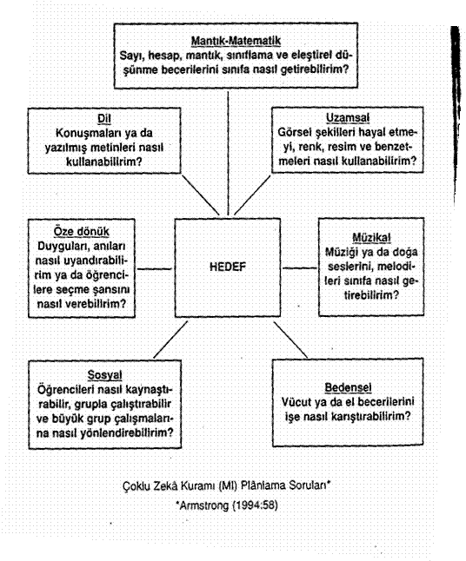

Slide 41
Çoklu zeka kuramının okullarda öğretmenler tarafından uygulanması çocukların üstün olan yönlerini ortaya çıkaracak ve bu yönlerini geliştirip kuvvetlendirmelerini sağlayacaktır.
Ayrıca sınıfta kendilerine sağlanan ortamlarla diğer zeka türleri de gelişecektir.

Slide 42
İşbirliğine Dayalı Öğrenme
Ortak öğrenme amaçlarını gerçekleştirmek üzere öğrencilerin küçük gruplar halinde (2-6 kişilik) işbirliği içerisinde birlikte çalışması esasına dayalı interaktif bir öğrenme-öğretme metodudur.
İşbirliğine Dayalı Öğrenim; verilen bir görevin “gruptaki bütün üyelerin çabalarıyla” tamamlanması demektir.

Slide 43
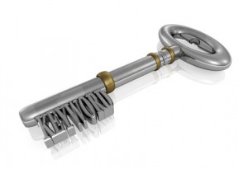
Anahtar kelime
EKİP ÇALIŞMASI
Grubun başarısı ancak bu yolla sağlanabilir.

Slide 44
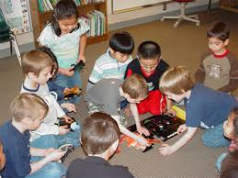
Tek başlarına oturup kendi üzerlerine düşeni yapmazlar. Tam tersine herkes birbirine karşı sorumluluk duyar.
Çalışma sonunda bir “ürün” elde etmek genelde olasıdır.

Slide 45
Uygulama Aşamaları
1.Takımların Oluşturulması
2.Isınma Etkinlikleri
3.Takımlarda Konu ve Görev Dağılımının Yapılması
4.Diğer Gruplarla Etkileşim
5.Takım İçinde Etkinlikler
6.Değerlendirme

Slide 46
Takımların Oluşturulması
2 yada 6 kişiden olan gruplar oluşturulacak. Buradaki asıl kural grubun heterojen bir şekilde oluşturulmasının sağlanması gerekir.
Buda tüm takımların birbirine denk olacağı anlamına geliyor.

Slide 47
Isınma Etkinlikleri
Burada ise öğrencileri birbirlerine ısınmaları için etkinlikler düzenler ve kaynaşmaları sağlanır. Bu da takım içerisinde yapılır.
Buradaki amaçla; kümeye beyin fırtınası yoluyla ad verme, küme sloganı ve hareketlerini belirleme, diyalektik ve düşün-tartış-yaz-paylaş gibi etkinliklerden yararlanılabilir.

Slide 48
Takımlarda Konu ve Görev Dağılımının Yapılması
Burada ise üye sayısı kadar işlenen konu yada materyal alt bölümlere ayrılır. Takım içindeki öğrencilerin bu alt bölümlerden birini seçmesini sağlanılır.
Takım içindeki yönetici, sözcü, yazıcı, raporcu gibi görevleri demokratik olarak dağıtımını yapmalı yada yapılması sağlanmalıdır. Bütün bu işlemler diğer bütün gruplara da uygulanır.

Slide 49
Diğer Gruplarla Etkileşim
Aynı alt bölümlerden sorumlu olan bütün takımların üyeleri bir araya toplanmasını sağlanılır.
Mesela takımlar beşerli gruplar halindeyse konu beş alt bölüme ayrılır ve her alt bölümü alan öğrenciler bir araya getirilir. Bu şekilde birbirleriyle fikir alış-verişinde bulunurlar ve bilgi paylaşımı gerçekleşmiş olunur.

Slide 50
Takım İçinde Etkinlikler ve Değerlendirme
Takım İçinde Etkinlikler
Etkileşim gruplarındaki öğrenciler kendi gruplarına dönerek kendi konularını takım arkadaşlarına anlatmalarını sağlanılır.
Değerlendirme
Değerlendirme iki aşamadan oluşur:
1- Takım içerisindeki etkinliklerin değerlendirilmesi
2- Bireysel değerlendirme

Slide 51
İşbirliğine Dayalı Öğrenmenin Avantajları
Öğrencilere, özellikle günümüzde “başarının sırrı” olarak ifade edilen ekip çalışması (team work) becerisinin kazandırılmasında, sosyal becerilerinin geliştirilmesinde ve iyi arkadaşlık ilişkilerinin oluşturulmasında oldukça etkili bir metottur.

Slide 52
Yaşam boyu gerekli olan değişik sosyal rollerin öğrenilmesinde, karşılaşılan güçlüklerin çözümünde ve insanları tanıma ve anlama yeteneğinin gelişiminde önemli etkilere sahiptir.

Slide 53
Birey kendi fikirlerini diğerlerine kabul ettirmeye çalışırken, diğerlerinin fikirlerini de analiz, sentez ve kritik etmeyi öğrenir ki bu da eleştirel düşüncenin gelişimine önemli katkılar sağlar.
Kalabalık sınıflarda her öğrenciye soru sorma, cevaplama ve düşüncelerini açıklama fırsatı vermesi metodun önemli avantajlarındandır.

Slide 54
Akademik başarı üzerindeki olumlu etkilerinin yanında yüksek özgüven (self-esteem), empatik yaklaşım, iletişim becerileri, problem çözme, yaratıcı ve eleştirel düşünmenin gelişimine de büyük katkılar sağlar.

Slide 55
İşbirliğine Dayalı Öğrenmenin Dezavantajları
Grupların uygun yapısal özelliklere sahip olmadığı Örneğin: Hep aynı düzeye sahip öğrenciler.
Öğrenme için gerekli motivasyonun yeterince sağlanamadığı durumlarda iş birliğine dayalı öğrenme metodundan istenilen verimin elde edilemeyeceğini araştırmalar göstermektedir.

Slide 56
TEŞEKKÜRLER

